Slide 1
의성군 친환경 프로젝트
감사합니다
홍윤성 이태우
김도인 정찬빈

Slide 2
조 소개
감사합니다
한현관 선생님의 지도 하에 프로젝트 개발 중
의성군에 기여할 수 있는 프로젝트를 완성하는 것이 목표

Slide 3
의성군 스마트 쓰레기통
주제

Slide 4
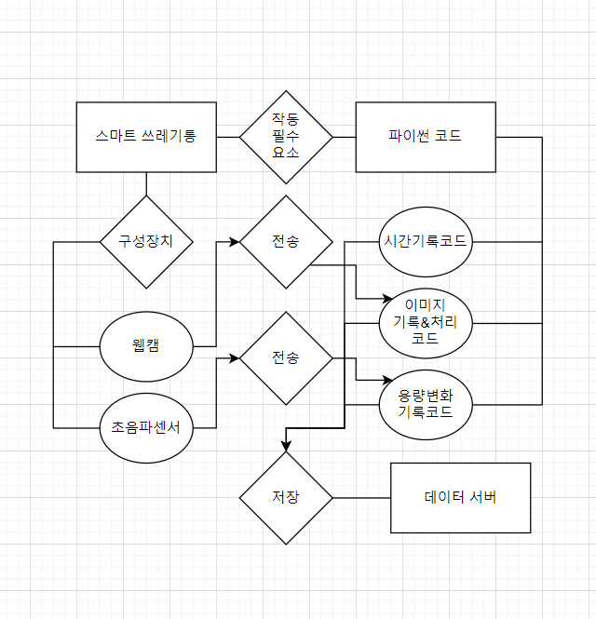
구현 형태
웹캠을 이용하여 현재 쓰레기통의 남은 용량과 투입된 쓰레기의 종류를 확인
초음파센서로 쓰레기의 용량 확인 후 일정 이상 쓰레기가 찼을 시 관리자에게 알림
하루동안의 쓰레기 데이터를 서버에 저장하여 추후 활용

Slide 5
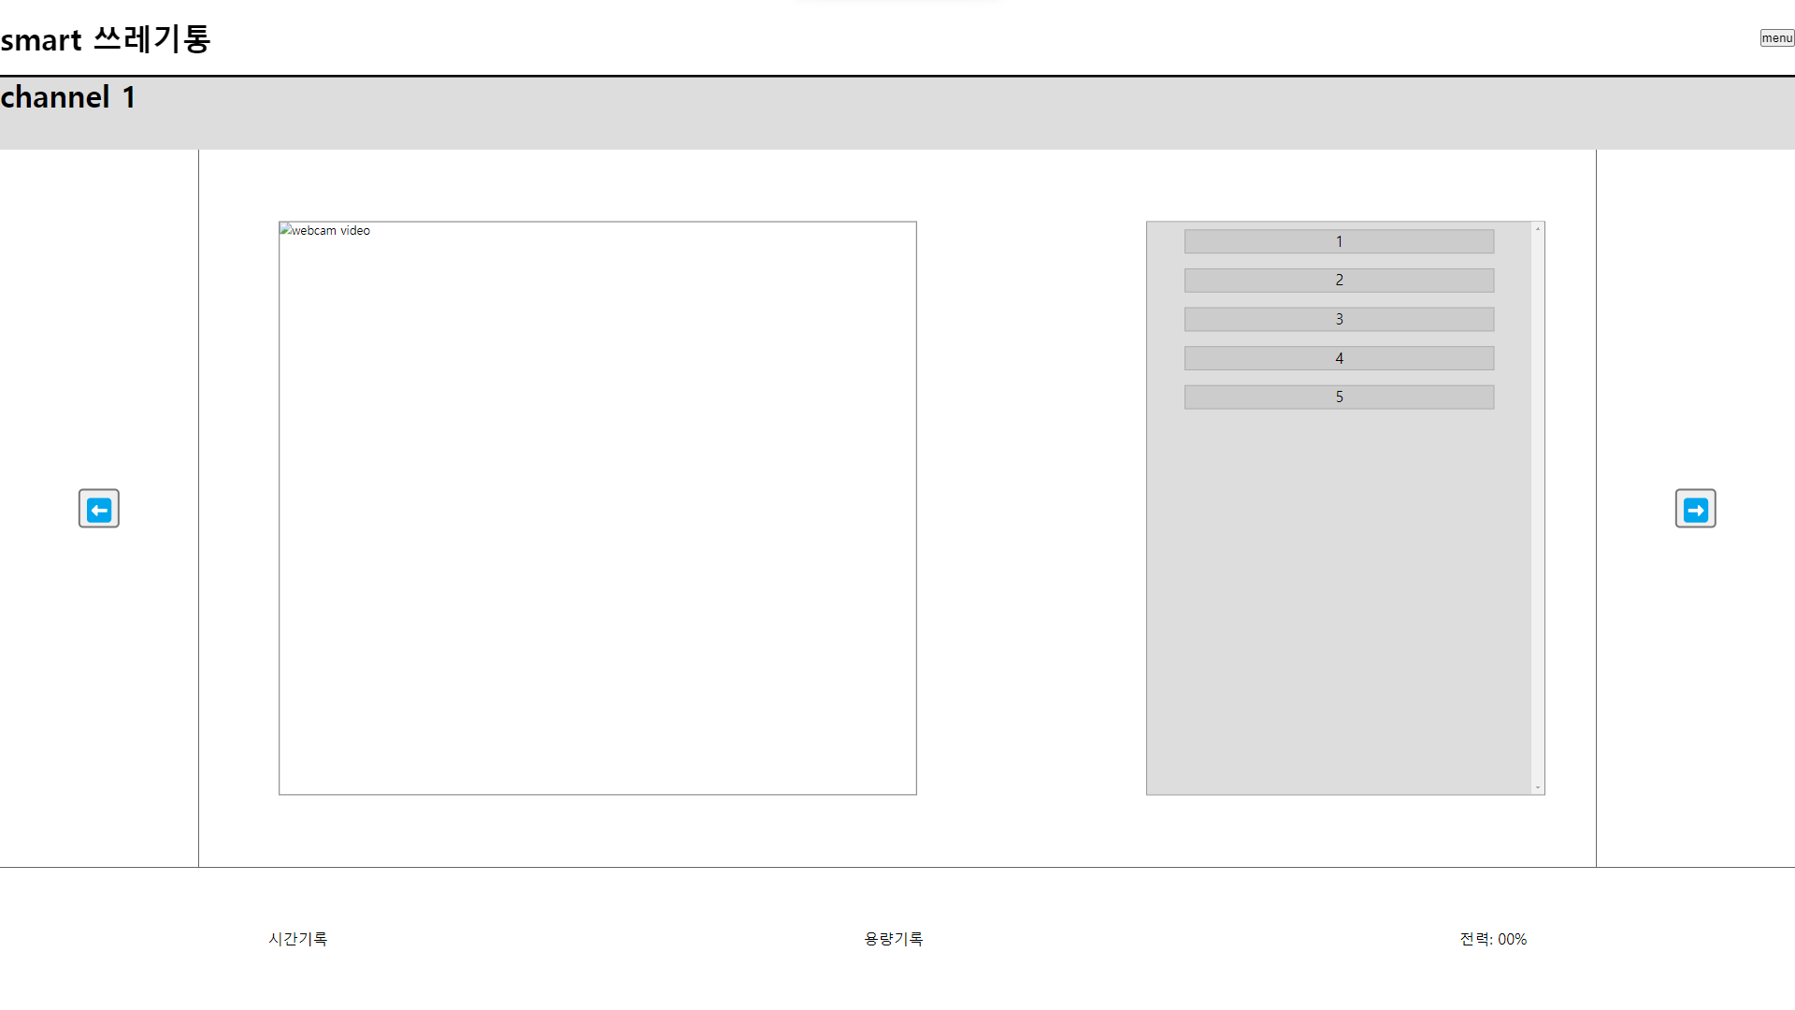
웹과 만들어질 기능
쓰레기통의 실시간 이미지
여러 채널과 이동
기타 전력과 용량/시간 등

Slide 6
진행상황
구현된 것
라즈베리파이 기본 설정
앞으로 할 것
아두이노의 활용
태양광과 쓰레기통 결합 예정
추후 초음파센서, 웹캠 결합 예정

Slide 7
현재 어려운 상황
태양광 판넬의 에너지 부족으로 인한 고민
위 문제와 연계되는 라즈베리파이 전력 부족 문제
개개인의 역량 문제로 인한 프로젝트 진행 / 완성도의 문제
Notes:
-태양광 판넬 문제 – 추가 배터리를 부착하거나 더 높은 출력의 판넬 혹은 판넬 증강 계획

Slide 8
감사합니다
감사합니다

